Slide 1
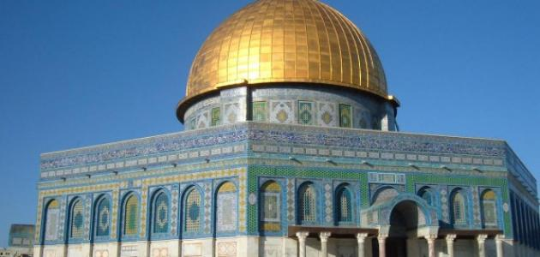
LES ARTS DE L’ISLAM

Slide 2
Séance du 11/03/2020
Introduction Générale
Art s de l’Islam : éléments d’Histoire et de géographie

Slide 3
Grands axes:
Introduction
Eléments d’histoire et de géographie
Ecoles principales de l’art islamique
Caractéristiques de l’art islamique
Architecture islamique
Calligraphie
L'art du livre
Les arts mineurs
L’art bédouin, nomade
Motifs, thèmes et iconographie des arts de l'Islam
Conclusion

Slide 4
Introduction
«Dieu est beau et aime la Beauté.» a dit le prophète Mohammed il y a environ 1400 ans. Il a également dit:
«Dieu aime que lorsque vous faites quelque chose, vous le fassiez bien.»

Slide 5
Ces paroles prophétiques ont fourni aux musulmans l’impulsion qui les mena à embellir leurs lieux de culte, leurs maisons, le mobilier et les outils de la vie quotidienne. L’architecture islamique et les arts décoratifs sont encore très vivants et appréciés dans de nombreuses parties du monde musulman.
Depuis son début l’art musulman a rendu compte de manière équilibrée et harmonieuse de sa vision du monde. L’art islamique a développé un caractère unique en utilisant un certain nombre de formes primaires de géométrie, d’arabesque, de fleurs et de calligraphie qui sont souvent liées.
Les arts de l'Islam ne sont pas proprement religieux : l'Islam est considéré comme une civilisation plutôt que comme une religion
Les musulmans sont convaincus de l’équilibre et de l’harmonie de toutes choses dans l’existence. Rien ne se produit au hasard ou par chance, chaque chose a sa place et fait parti du plan du Très-Sage, du Très Miséricordieux Créateur.

Slide 6
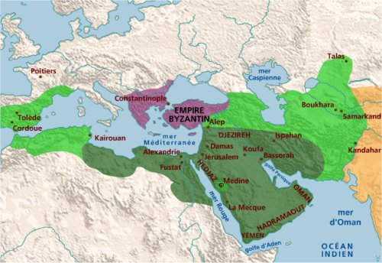
Eléments d’histoire et de géographie

Slide 7
L’islam nait au 7° siècle, en Péninsule Arabique. Lorsque le monde occidental émerge lentement des Ages obscures, les musulmans fondent une civilisation brillante, qui s’épanouit rapidement de l’Espagne ( Andalousie) à L’Inde, rivalisent avec les splendeurs de Byzance.
Orienté par les préceptes de la Chari’a, l’art islamique a largement tiré profit du contact avec le patrimoine artistique des anciennes cultures des terres conquises mésopotamiennes, persanes, mais aussi hellénistique romaines et byzantines.

Slide 8
L'expression art de l'Islam (ou art islamique) s'applique à la production artistique ayant eu lieu depuis l‘hégire (622 de l'ère chrétienne) jusqu'au XIX° siècle dans un territoire s'étendant de l‘Espagne jusqu'à l‘Inde et habité par des populations et des ethnies diverses de culture islamique.

Slide 9
L'histoire de l'art islamique se décompose en trois périodes :
L’empire Omeyyade (661- 750) avec pour capitale Damas, période de formation pendant laquelle le territoire s'étendait de la Syrie à l'Espagne,
L’empire Abbasside (750-1258), avec pour capitale Bagdad, illustre pour son goût des sciences et des arts (c'est au milieu de cette époque que l'influence iranienne fut prédominante),
La période turco-mongole qui dura jusqu'au 18° siècle, dernière phase de l'islam classique.

Slide 10
L’art des premières décennies de l’Hégire
On connaît peu de choses sur l'art et l’architecture avant les Omeyyades. L’édifice le plus connu et le plus important est sans doute la mosquée bâtie par le Prohète à Médine. Cette construction édifiée par la communauté musulmane aurait été le premier lieu où se seraient rassemblés des musulmans pour prier, bien que la religion musulmane considère que la prière peut se faire en n'importe quel endroit. La mosquée remplissait toutefois de multiples fonctions à caractère social, économique, culturel et même militaire. C’était une construction primitive, modeste par son plan et ses matériaux de construction (pisé, bois de palmier..).

Slide 11
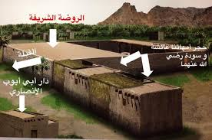
Mosquée de Médine à l’époque du Prophète ( restitution)

